Slide 1

Основы методики самостоятельных занятий физическими упражнениями. Самоконтроль занимающихся физическими упражнениями и спортом .

Slide 2
Основные понятия ФКиС
Физическое воспитание - педагогический процесс, направленный на формирование физической культуры личности в результате педагогических воздействий (упражнений и других средств ФВ - естественные силы природы и самовоспитание - самостоятельные занятия ФУ, ЗОЖ и ЗСЖ)

Slide 3
Основные понятия ФКиС
Физическая культура личности – характеризует качественное, системное и динамичное новообразование, определяющее ее образованность, физическую подготовленность и совершенство, отраженное в видах и формах активной физкультурно – спортивной деятельности, здоровом образе и стиле жизни.

Slide 4
Основные понятия ФКиС
Физическое развитие – это закономерный биологический процесс становления и изменения морфологических и функциональных свойств организма в продолжении индивидуальной жизни, совершенствующийся под влиянием физического воспитания (ОЗ ФКиС) и самвоспитания (ЗОЖ,ЗСЖ и прежде всего– это самостоятельные занятия ФУ).

Slide 5
Основные средства ФКиС и ФВ
- Физические упражнения (Организованные или самостоятельные занятия ФУ)
- Естественные целебные свойства природы (солнце, воздух, вода) – организованные мероприятия ( ДОУ, школы, техникумы, Вузы) и самостоятельные занятия (планируемые и спонтанные действия) .

Slide 6
Основные средства ФКиС и ФВ
- Физическое упражнение – это основное средство ФКиС и ФВ. Организованные занятия физическими упражнениями осуществляются на занятиях по ФК (физ-ра) во всех образовательных учреждениях России. В данных учреждениях – от сельской общеобразовательной школы – до престижного ВУЗа организованные занятия по ФК проводятся в соответствии с государственной Программой по дисциплине ФК, которая присутствует в ФГОС каждого направления и специальности подготовки ВПО. Беда в том, что этими организованными занятиями ФУ восполняется в среднем лишь 30 – 40% потребности организма молодого человека в движениях, остальное (60 – 70%) он должен восполнить самостоятельно!!!
Поэтому, кроме организованных занятий ФК человек использует и самостоятельные занятия физическими упражнениями и это во многом характеризует ФК личности человека. В программе по ФК в общеобраз.школе с 5 по11 классы предусмотрен раздел «Навыки и умения СЗ ФУ»
Следует отметить, что освоение этих умений и навыков не только способствует внедрению ФК в быт, но и развивает у молодежи качество самостоятельности.

Slide 7
Основные средства ФКиС и ФВ
Бесспорным является то, что люди, обладающие развитой с детства самостоятельностью, в различных жизненных ситуациях более решительны, не ждут указаний и подсказки со стороны, умеют отстаивать свое мнение, собственную позицию. Это прямо относится и к данной теме – умению самостоятельно заниматься ФУ.
Ежедневная порция физических упражнений должна стать для Вас такой же необходимостью, как утренний туалет, как чистка зубов. Но прежде Вы должны знать, что для нормального функционирования организма каждому человеку необходим определенный минимум двигательной активности.

Slide 8
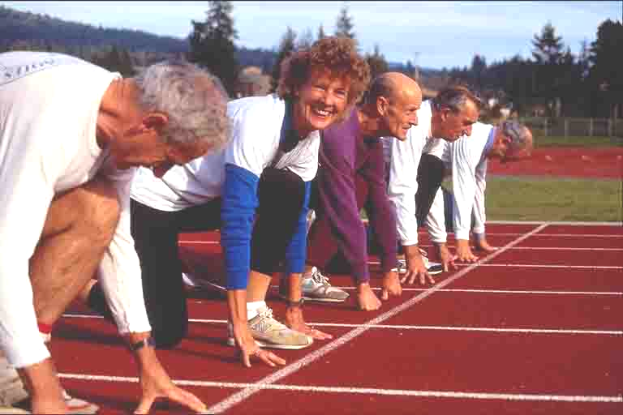
Основные формы (виды) самостоятельных занятий ФУ
1. Утренняя гимнастика (гигиеническая зарядка).
2. Физкультурные паузы во время занятий или работы (т.н. ФизкультМинутки).
3. Занятия ФУ разной направлен-ти в перерыве между занятиями (работой) и после них.
4. Занятия ФУ по видам деятельности (игры, лыжи, аэробика, пеший, водный и др.виды туризма, оздоровительный бег,
бодибилдинг и др.)

Slide 9
Сегодня мы рассмотрим Основы методики самостоятельных занятий ФУ
Важно знать - вопросы мотивации и целенаправленности самостоятельных занятий ФУ. Формы и содержание самостоятельных занятий (СЗ). Организация СЗ ФУ различной направленности. Характер СЗ в зависимости от возраста. Особенности СЗ для женщин и мужчин. Планирование и управление СЗ. Границы интенсивности нагрузок при СЗ. Врач.контроль и Самоконтроль при СЗ ФУ.

Slide 10
Мотивации для СЗ ФУ
Основными мотивами (от лат. movere – приводить в движение, толкать) СЗ ФУ по мнению многих специалистов являются:
Желание быть здоровым и успешным человеком в жизни и избр. профессии.
Желание иметь красивое, физически развитое тело и уметь управлять им.
Желание достигнуть высоких спортивных результатов и быть лидером.

Slide 11
Целенаправленность СЗ ФУ :
Оздоровительные и Общеукрепляющие СЗ ФУ для имеющих опыт СЗ – гимнастика утром и в режиме дня по 10-15 упражнений по 2-3 подх., ходьба – пешие и лыжные прогулки (по погоде и самочувствию 40-50 мин.), пешие и др.походы выходного дня (2-3 час.), катание на коньках (по погоде и самочувствию 15 -20 мин.), свободное плавание в/с в бассейне (10 – 20 мин.), в открыт. водоемах- по самочувствию и t воздуха и воды. ФУ с малыми отягощениями по самочувствию (8-12 повтор. И 2-3 подх.).

Slide 12
Здоровье студентов - как жизненная ценность
- По данным исследований (Ильинич В.), (5500 студентов- респондентов) 54,2% из них считают, что «здоровье — самое главное в жизни», 35,7% — «здоровье — необходимое, условие полноценной жизнедеятельности», т.е. 99,9% из числа опрошенных относят здоровье к числу важнейших и необходимых ценностей жизни, 2,9% опрошенных высказывают суждение «есть и другие ценности, которые также важны для здоровья» (по мнению 2,3%, существуют ценности, ради которых можно поступиться здоровьем, 4,6% «предпочитают жить не думая о здоровье»)

Slide 13
Здоровый образ жизни (ЗОЖ)
ЗОЖ - мобильное сочетание форм и способов повседневной жизнедеятельности, которое соответствует гигиеническим принципам, укрепляет адаптивные и резистентные возможности организма, способствует эффективному восстановлению, поддержанию и развитию резервных возможностей, оптимальному выполнению человеком его социально-профессиональных функций

Slide 14
Здоровый стиль жизни (ЗСЖ)
ЗСЖ - определённый тип поведения личности или группы людей, фиксирующий устойчиво воспроизводимые черты, манеры, привычки, склонности и поступки целенаправленной культурной здоровье укрепляющей жизнедеятельности в конкретных социальных условиях

Slide 15
К вопросу о мотивации и задачах
СЗ ФУ
Сегодня мы вряд ли найдём образованного человека, который отрицал бы огромную роль физической культуры в современном обществе. В спортивных клубах, кружках, секциях и самостоятельно, независимо от возраста, занимаются физической культурой миллионы людей (Россия – 12-14 млн.чел., США – 45-50 млн.чел.). Спортивные достижения для большинства из них перестали быть самоцелью. Физические тренировки «становятся катализатором жизненной активности, инструментом прорыва в область интеллектуального потенциала и долголетия». Технический прогресс, освобождая работников от изнурительных затрат ручного труда, не освободил их от необходимости физической готовности к жизни и профессиональной деятельности, но значительно изменил задачи этой подготовки, ориентируя ее на общее укрепление здоровья человека.
Наиболее оправданный путь увеличения адаптационных возможностей организма, сохранения здоровья, подготовки личности к плодотворной трудовой, общественно важной деятельности – занятия физической культурой и спортом.

Slide 16
Занятия ФУ для достижения высоких спортивных результатов
По данным многих ученых и специалистов, не более 40% регулярно занимающихся ФУ, делает это с целью достижения высоких спортивных результатов, остальные (около 60%)ориентированы на: сохранение и укрепление своего здоровья, длительную жизненную трудоспособность и активность общения в кругу семьи, родных, друзей и коллег по работе.

Slide 17
Особенности СЗ ФУ в зависимости от возраста
СЗ ФУ для молодежи, лиц старшего и пожилого возрастов строятся на дидактических принципах научности, фундаментальности, гражданственности, которые в свою очередь служат основой для организационно – методических принципов СЗ: доступности, преемственности, последовательности и систематичности.

Slide 18
Общее и Особенное СЗ ФУ в зависимости от возраста
Общее: Врачебный контроль и самоконтроль, соблюдение гигиенических требований и организационно - методических принципов - доступности, преемственности, последовательности и систематичности.
Особенное: Различия в формах СЗ ФУ, в определении и регулировании нагрузок по объёму, интенсивности и технической сложности.

Slide 19
Особенности СЗ ФУ в зависимости от возраста
Для молодежи в большей степени характерны СЗ современными видами ФУ: аэробика, пауэрлифтинг, бодибилдинг, армрестлинг, фитнесгимнастика, спортивные танцы, аквагимнастика, различные виды восточных единоборств и многие другие.
Для лиц старшего и пожилого возрастов характерны СЗ ФУ традиционного характера: оздоровительная ходьба, гимнастика, бег (трусцой), лыжи и другие.

Slide 20
Особенности в направленности СЗ ФУ
Для молодежи - Развитие основных физических (двигательных) качеств: быстроты, силы, ловкости, гибкости и выносливости
Для людей старшего и пожилого возрастов –
Поддержка сформированных ранее физических качеств на жизненно важном уровне и реабилитация организма от неблагоприятных воздействий среды.

Slide 21
Развитие физических качеств
Быстрота – это способность человека выполнять упражнение максимально быстро в минимальную единицу времени.
Б – ФУ (бег на 30-60м) выполняются максимально быстро сериями или подходами 6-8 раз (до снижения работоспособности на 7-8% от максимальной).
Сила – способность преодолевать внешнее сопротивление, либо противодействовать ему посредством мышечных напряжений.
С – ФУ с преодолением внешнего сопротивления (вес собственного тела) выполняется сериями или подходами 12-15 раз до снижения работоспособности на 8-10% от максимальной).

Slide 22
Развитие физических качеств
Ловкость – способность быстро овладевать новыми движениями (способность быстро обучаться) и, во вторых, как способность быстро перестраивать двигательную деятельность в соответствии с требованиями внезапно меняющейся обстановки.
Л – ФУ выполняются быстро в нестандартных, координационно усложненных условиях (необычные исходные положения, челночный бег с допусловиями, комбинации ФУ в различных сочетаниях и т.п.)

Slide 23
Развитие физических качеств
Выносливость – способность противостоять утомлению в какой – либо деятельности.
В – аэробные ФУ умеренной интенсивности (спортивная или быстрая ходьба, л/а бег, бег на лыжах, силовые упражнения) выполняются длительное время до выраженного утомления (снижение работоспособности более чем на 20% от максимальной).
В - интегральный показатель функционального состояния резерва всех систем организма.
Если во время бега дышать через нос невозможно и приходится дышать через рот, значит, что нагрузка на организм является выше предельно-допустимой. В этом случае необходимо снизить скорость бега. Если после снижения скорости бега дышать через нос все же трудно, то следует перейти на ходьбу. Таким образом, с помощью носового дыхания можно контролировать величину физической нагрузки в беге.

Slide 24
Развитие физических качеств
Гибкость – под гибкостью понимают морфофункциональные свойства опорно – двигательного аппарата, определяющие степень подвижности его звеньев.
Г – ФУ на растягивание (активные и пассивные) – по самочувствию до появления утомления или дискомфортного состояния (ФУ для удовольствия).

Slide 25
Значение СЗ ФУ для женщин
Таковы факты, как это ни печально произносить. А ведь известно, что многие болезни взрослых закладываются в детстве, а подчас — в утробе матери. А состояние здоровья и физическая способность нынешних девочек, девушек, женщин определяют не только настоящее, но и будущее здоровье населения нашей страны, его резервные функциональные возможности и устойчивость иммунной системы к заболеваниям.
Одна из причин в том, что ныне государственные формы работы по фКиС с населением в нашей стране заканчиваются одновременно с окончанием учебного заведения. Плохо ли, хорошо ли, но начиная с детской поликлиники, яслей, детского сада, школы, техникума, вуза где проводятся плановые, включенные в учебные программы занятия ФУ под медицинским контролем. Много молодежи, в том числе и девушек, на том или ином уровне занимаются массовым спортом факультативно, в школьных или вузовских секциях. Но стоит им выйти в самостоятельную жизнь, как все организационные формы заканчиваются, а это ведь двадцатилетние молодые люди, у которых еще вся жизнь впереди. Исключение составляют лишь те, кто посвящает себя спорту высших достижений.

Slide 26
Особенности СЗ ФУ для женщин
Организм женщины имеет анатомо-физиологические особенности, которые необходимо учитывать при проведении занятий ФУ.
В отличие от мужского организма, женский характеризуется менее прочным строением костей, меньшим общим развитием мускулатуры тела, более широким тазовым поясом и более мощной мускулатурой тазового дна. Для здоровья женщин большое значение имеет развитие мышц брюшного пресса, спины и тазового дна. От их развития зависит нормальное положение внутренних органов.
Правила организации и гигиены самостоятельных занятий женщин ФК включают в себя прежде всего ЗОЖ, рациональный режим дня, соблюдение личной гигиены, меры профилактики спортивного травматизма и закаливания, кроме того, необходимо поддерживать хорошее санитарное состояние мест занятий, спортивной одежды и обуви, а также знать основной характер воздействия применяемых упражнений на организм человека. Рекомендуется также уметь пользоваться некоторыми восстанавливающими средствами, такими, как парная баня и массаж или самомассаж.

Slide 27
Предупреждение травм и заболеваний
Причинами заболеваний и травматизма у женщин, связанных с физическими упражнениями, являются нарушения их гигиенического обеспечения, нерациональная методика и организация занятий, неполноценное материально-техническое обеспечение и неудовлетворительное состояние здоровья занимающихся. Профилактика отрицательных явлений требует выполнения ряда условий. Например, заниматься физическими упражнениями желательно в одно и то же время суток, не ранее, чем через 1,5-2 часа после еды (но не натощак), в соответствующей спортивной форме.
Необходимо соблюдать постепенность в разучивании новых сложных ФУ и в увеличении их количества. Обувь, одежда и спортивный инвентарь должны соответствовать возможностям и возрасту занимающихся, а также погодным условиям. Недопустимы занятия в период болезни, в состоянии значительного утомления или недомогания, особенно девушкам и женщинам. Очень важно соблюдать правила личной гигиены, особенно чистоту тела.
Рекомендуется занятия фУ как можно чаще проводить на открытом воздухе, полностью использовать факторы закаливания - солнце, свежий воздух.

Slide 28
Планирование и управление СЗ ФУ
Не так давно специалисты определили, сколько времени нужно отводить женщинам физическим упражнениям, чтобы достичь защитного эффекта. Эти требования были выработаны в результате многолетней исследовательской работы. Оказывается, нужно не так уж много. Вот три главных принципа, которые легко запомнить
1. Тренируйтесь через день или хотя бы 3-4 раза в неделю
2. Тренируйтесь непрерывно в течение 15-20 минут.
3. Тренируйтесь энергично, но следите за своим дыханием и ЧСС.
Минздрав определил минимальную норму недельного объема двигательной активности женщин– 8-10 часов. Надо помнить; занятия физической культурой - не разовое мероприятие, не воскресник и не месячник, это целеустремленное, волевое, регулярное физическое самовоспитание на протяжении всей жизни.

Slide 29
Выводы для женщин и не только…
Тысячи лет человечество искало чудесный эликсир жизни, отправляя сказочных героев в далекие путешествия за тридевять земель. А он оказался гораздо ближе - это физическая культура, дающая людям здоровье, радость, ощущение полноты жизни. Современный специалист должен быть закаленным, физически культурным человеком. Строить себя, свое здоровье по жесткому графику трудно. Но если это удается, то удается и все остальное.
Занятия физической культурой и спортом сегодня проходят не только в новых социально-экономических условиях, но и при изменившейся окружающей среде, повышенных стрессах, усложнившихся соревновательных программах, появлении новых технологий в оборудовании и экипировке. Весь этот комплекс факторов влияет на организм женщины и нуждается в изучении!
Нельзя не сказать о спорте высших достижений и все более активном вовлечении в него женщин. Во всем мире растет как число профессионалов-спортсменок, так и количество соревновательных дисциплин, в которых они принимают участие. Особенно в тех видах спорта, которые прежде рассматривались как чисто мужские. Запретами здесь не поможешь. В 50-е годы запретили женский хоккей, а сейчас он — в программе олимпийских игр. Проводятся мировые первенства по женской штанге, боксу, восточным единоборствам. Вывод – надо изучать опыт, исследовать и совершенствовать методику подготовки в данных видах спорта.

Slide 30
Врачебный контроль и самоконтроль
Управление самостоятельными тренировочными занятиями заключается в определении состояния здоровья, уровня физической, спортивной подготовленности занимающихся на каждом отрезке времени занятий и в соответствии с результатами этого определения в корректировке различных сторон занятий с целью достижения их наибольшей эффективности.
Перед началом организованных или СЗ ФУ необходимо пройти углубленный медицинский осмотр, который должен осуществляться не менее 2х раз в год для всех студентов, занимающихся ФКиС в ВУЗе.
На каждом СЗ ФУ осуществлять самоконтроль за своим самочувствием (ЧСС,ЧД, цвет и состояние кожи, чувство усталости и др.), нормированием и направленностью физической нагрузки (объём, интенсивность, интервалы отдыха и т.д.).
Ведение дневника самоконтроля, анализ данных и выводы.

Slide 31
Контроль за состоянием ССС
Показатели ЧСС при СЗ ФУ не должны превышать показатели 150 уд/мин. (физическая нагрузка аэробной мощности – на околопредельном уровне обеспечения кислородом).
Внешние признаки утомления – одышка, сильное покраснение кожи лица и тела, обильное потоотделение.

Slide 32
Контроль за состоянием нормы веса
Весо-ростовой индекс - вес (грамм) : рост(см) = 375 – 425
Весо-ростовой индекс позволяет составить суждение о нормальном весе тела. С этой целью из величины роста (в см) вычитают 100 (для спортсменов с ростом до 165 см). При росте 165—175 см вычитается 105 единиц, а при росте 175 см— 110 единиц.
При этом методе в 14% случаев могут быть ошибки.
2. Индекс Kетле

Slide 33
Формулы расчета нормального веса
индекс Kетле – IK
Вес (кг²) : Рост (см)
норма – от 18,5 до 24,9
< 18,5 - худоба
> 24,9 – избыточный вес
Например, 78кг х 78 =6084 : 179см = ? (iк)

Slide 34
Определение степени здоровья
(по методике Я.С.Вайнбаума)
Критерий | Степень | Очки
Вес | Идеальный +5% | 0
 | + 5-25% | 1
 | > 25% | 2
Тест Купера | Хорошо, отлично | 0
 | Удовлетворительно | 1
 | Плохо | 2
Работоспособность и заболеваемость | Активен, редко болеет, нет нарушений сна | 0
 | Работоспособность удовлетворительная, иногда болеет | 1
 | Работоспособность плохая, часто болеет | 2

Slide 35
Тест Купера для мужчин
(бег 12 мин)
Степень подготовленности | Расстояние (км)
Очень плохо | < 1,6
Плохо | 1,6 – 1,9
Удовлетворительно | 2,0 – 2,4
Хорошо | 2,5 – 2,7
Отлично | 2,8 и >

Slide 36
Определение степени закаливания
Вид процедур | Степень активности | Очки
Воздушные ванны | Не принимает | 2
 | Принимает при температуре 10-15 градусов | 1
 | Принимает при температуре ниже 10 градусов в движении | 0
Пребывание на свежем воздухе (в день) | Менее 1 часа | 2
 | 1-2 часа | 1
 | Больше 2 часов | 0
Водные процедуры | Не принимает | 2
 | Частичное обтирание | 1
 | Контрастный или холодный душ | 0

Slide 37
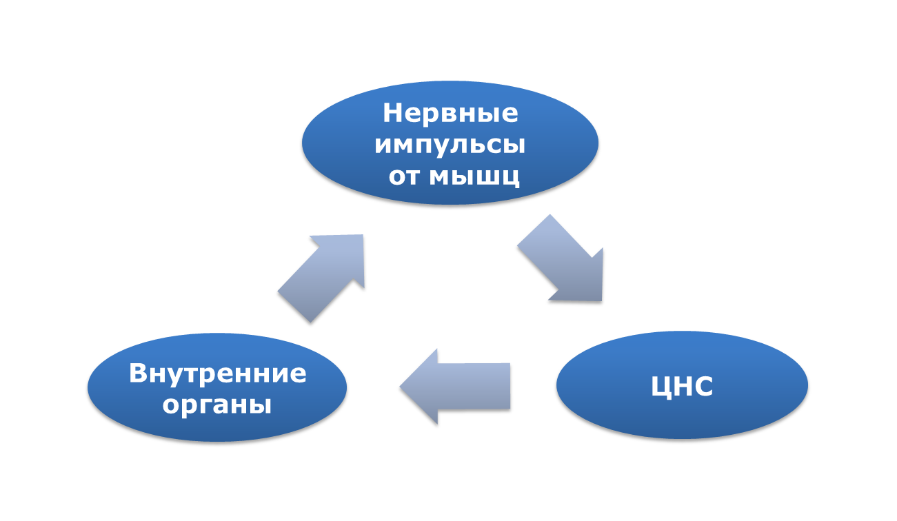
Влияние физической активности на организм человека
(теория моторно-висцеральных рефлексов)

Slide 38
Минимальная физическая нагрузка для развития общей выносливости
ходьба 6,4 км за 48-58 мин;
бег 3,2 км за 13-16 мин;
велосипед 12,0 км за 24-31 мин;
плавание 1,0 км за 14-24 мин;
лыжи 6,4 км за 25-30 мин.

Slide 39
Мудрые высказывания
«Здоровье до того превышает все остальные блага цивилизации, что здоровый нищий счастливее больного короля»
Артур Шопенгауэр, немецкий философ и писатель (1788 – 1860)

Slide 40
Мудрые высказывания
«Хочешь быть сильным – БЕГАЙ,
хочешь быть красивым – БЕГАЙ,
хочешь быть умным – БЕГАЙ»
Пифагор

Slide 41
Мудрые высказывания
Буддийская мудрость (йога) -
Спасение человека в его преодолении себя…..

Slide 42
Крепкого всем здоровья !!!
Спасибо за внимание!

